Slide 1
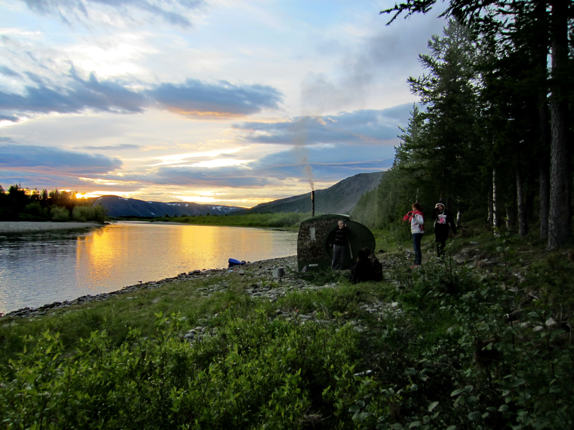
Муниципальное бюджетное учреждение «Городской центр развития туризма»
г. Воркуты
АРКТИЧЕСКИЙ ТУРИЗМ

Slide 2
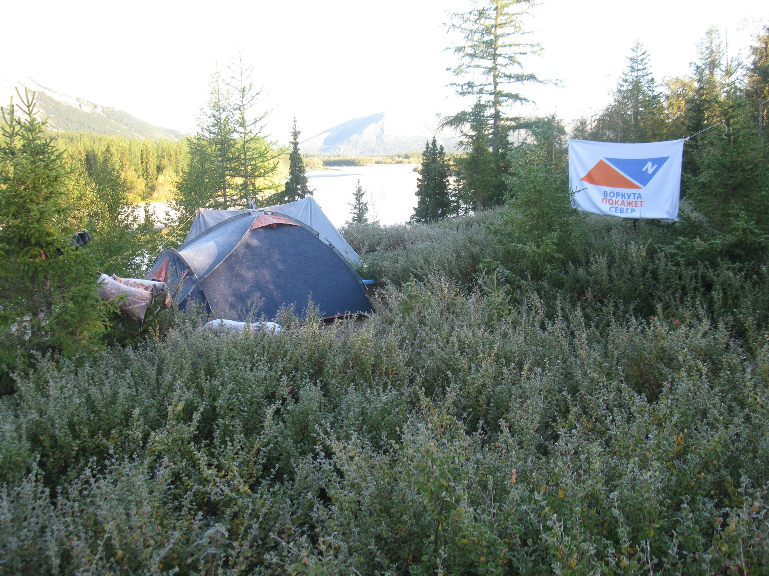

Slide 3
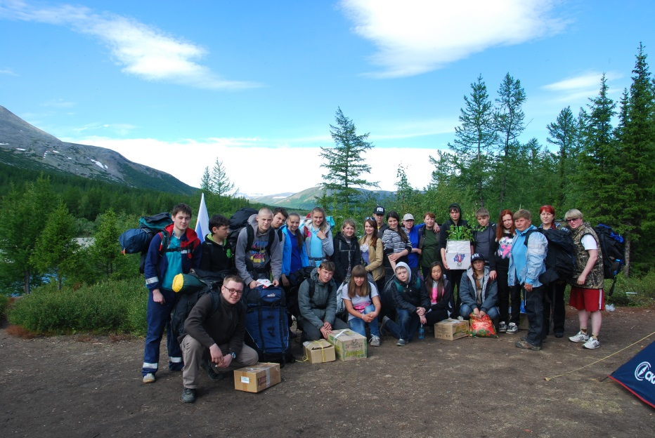
Муниципальное бюджетное учреждение «Городской центр развития туризма»
г. Воркуты второй год проводит молодежные туристические походы – лагеря
В 2013 году было проведено 6 походов в которых участвовало 110 человек
В 2014 запланировано 8 походов с участием 150 человек

Slide 4
Основная цель – подготовка молодежи к действиям в различных экстремальных ситуациях, умению провести активный отдых на природе. Создание целостной среды для становления и развития социально активной личности, обладающей рядом умений и навыков, необходимых для автономного существования при возникновении чрезвычайных ситуаций, культурой поведения в природе, ответственным отношением к окружающей среде и как следствие к своему здоровью.

Slide 5
Задачи:
- обучение навыкам автономного существования в природе и в антропогенных условиях;
- воспитание норм (мотивов, побуждений) поведения и деятельности, направленных на соблюдение здорового образа жизни и улучшения состояния окружающей среды;
- формирование организаторских навыков работы в коллективе;
- развитие интеллектуальных способностей, направленных на целевой, причинный и вероятный анализ, который молодежь может провести при возникновении чрезвычайных и жизненных ситуаций: эмоциональной, волевой и психологической сферы (убеждения в возможности решения ситуаций), стремление к распространению экологических знаний и личному участию в практических делах по защите окружающей среды.
Предполагается приглашать молодежь из других регионов нашей страны, а также молодежь из ближнего и дальнего зарубежья. Совместные походы должны способствовать развитию международного и межрегионального молодежного сотрудничества, развивать партнерские связи в сфере молодежного туризма.

Slide 6
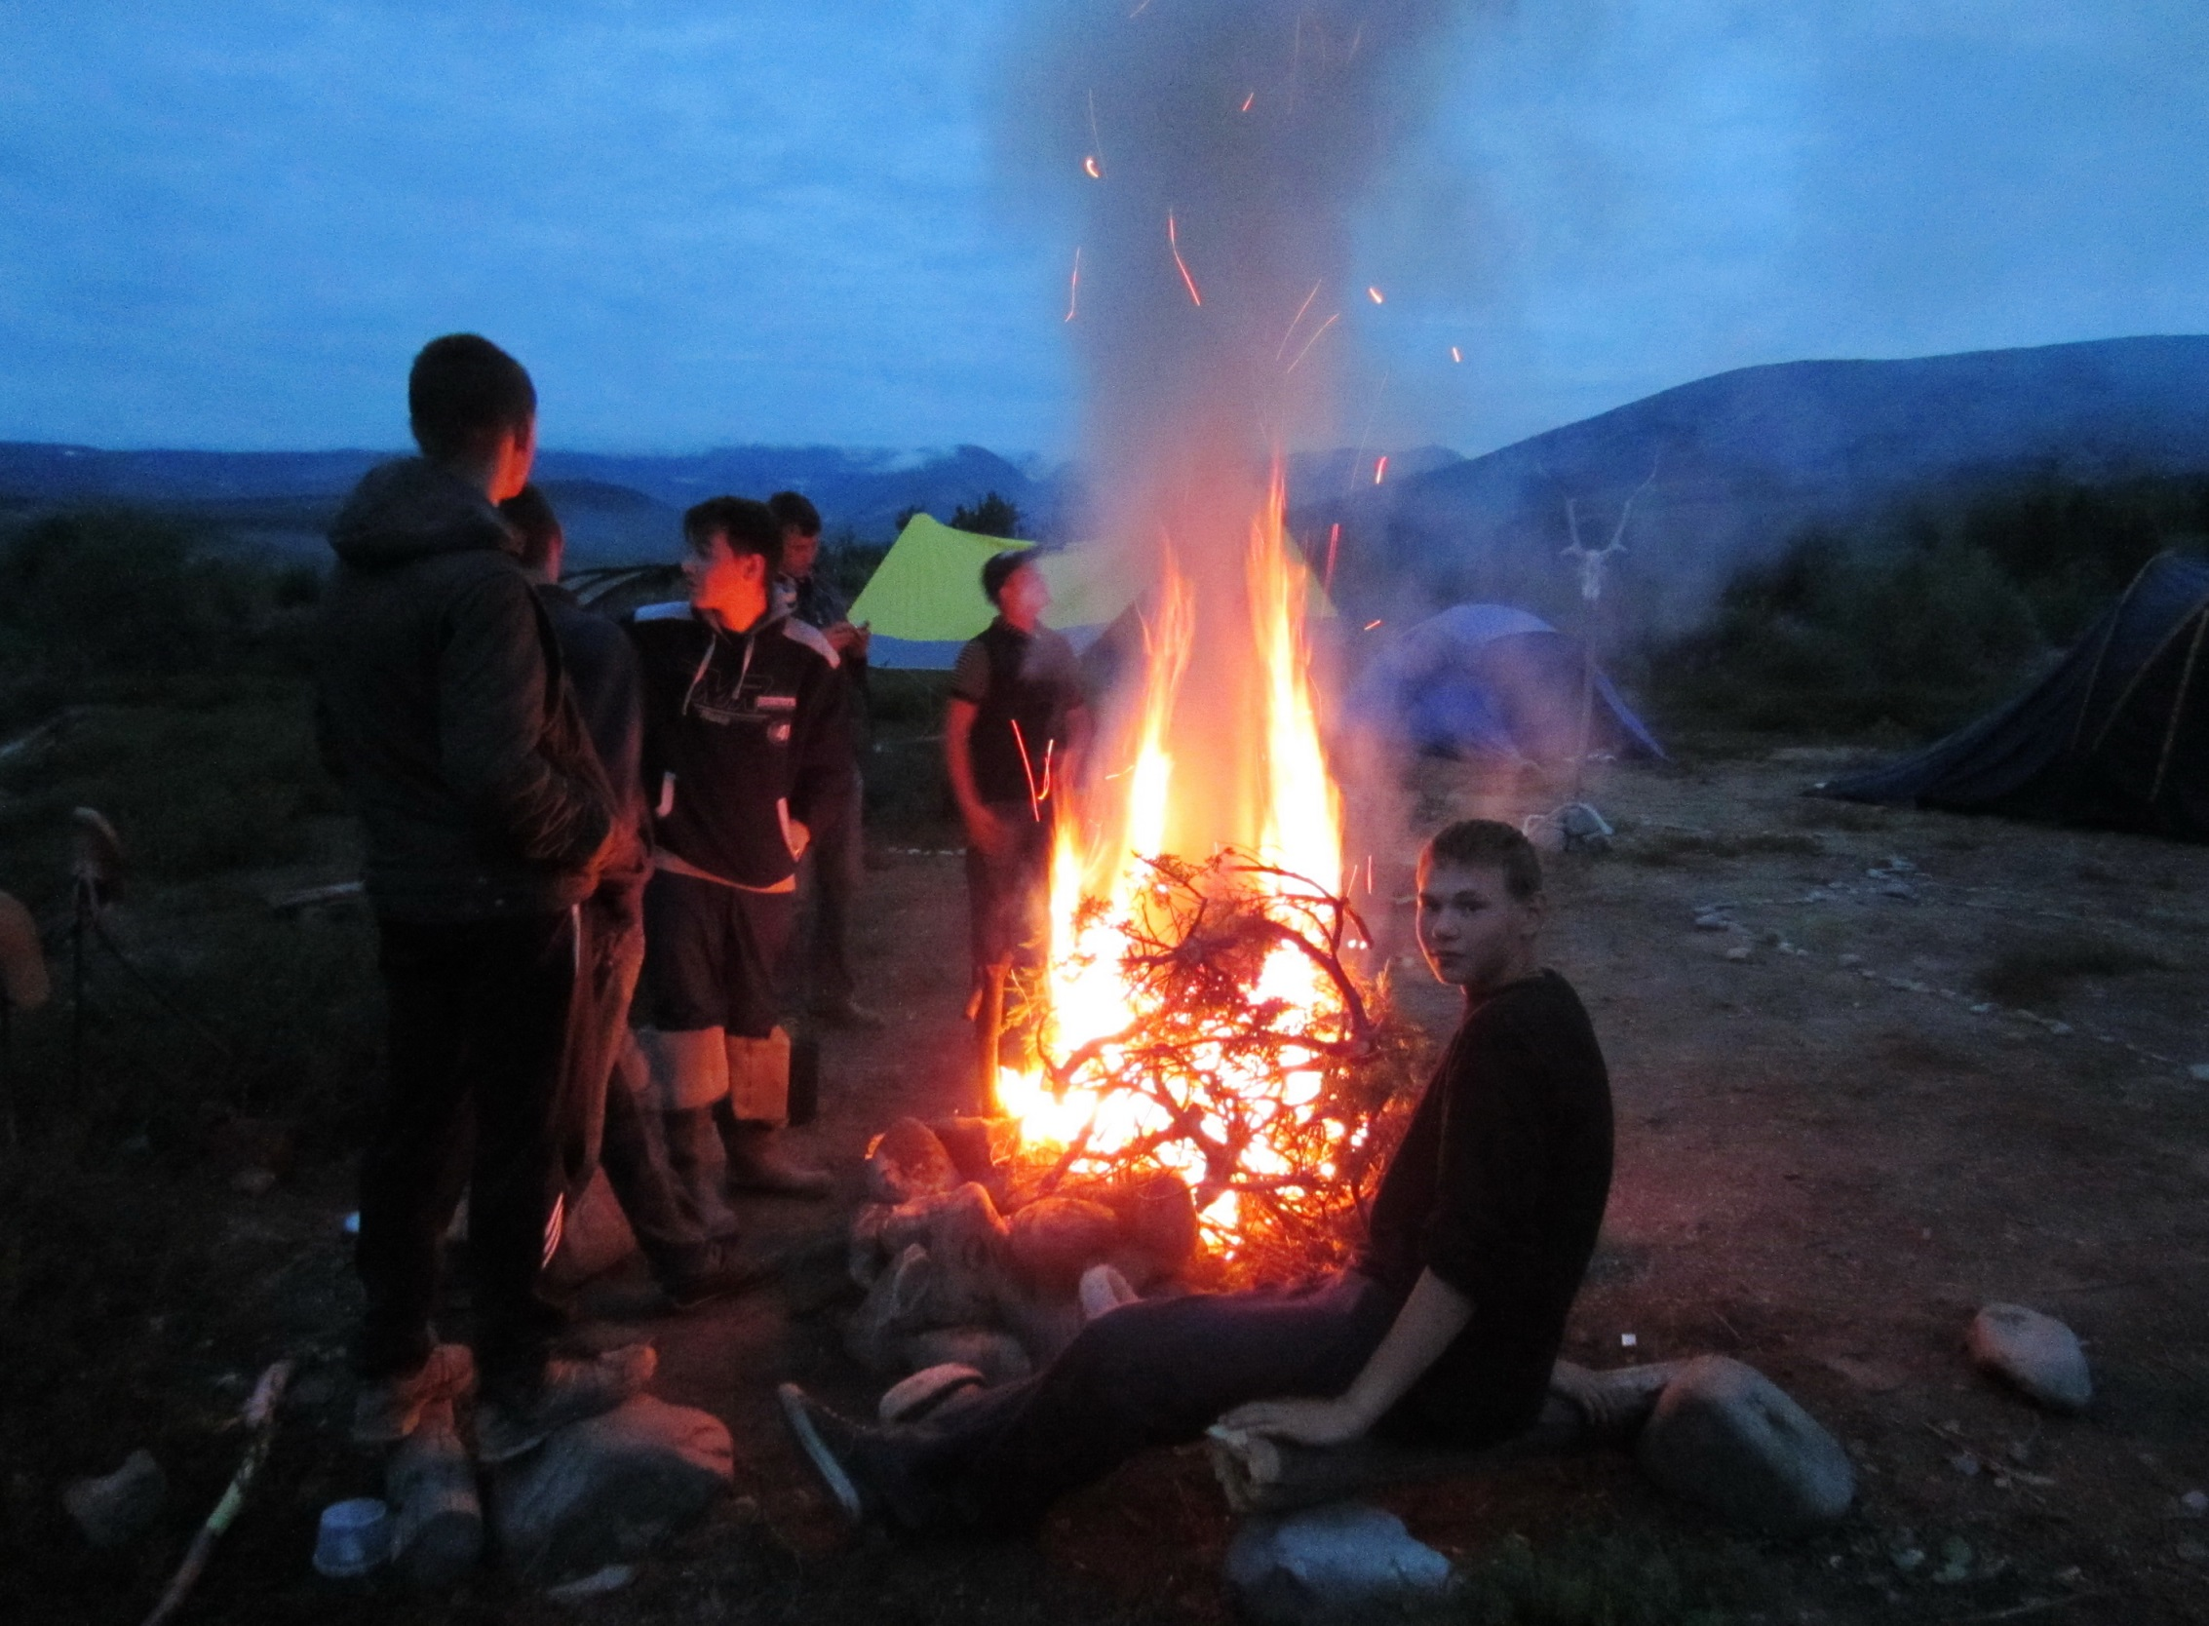

Slide 7
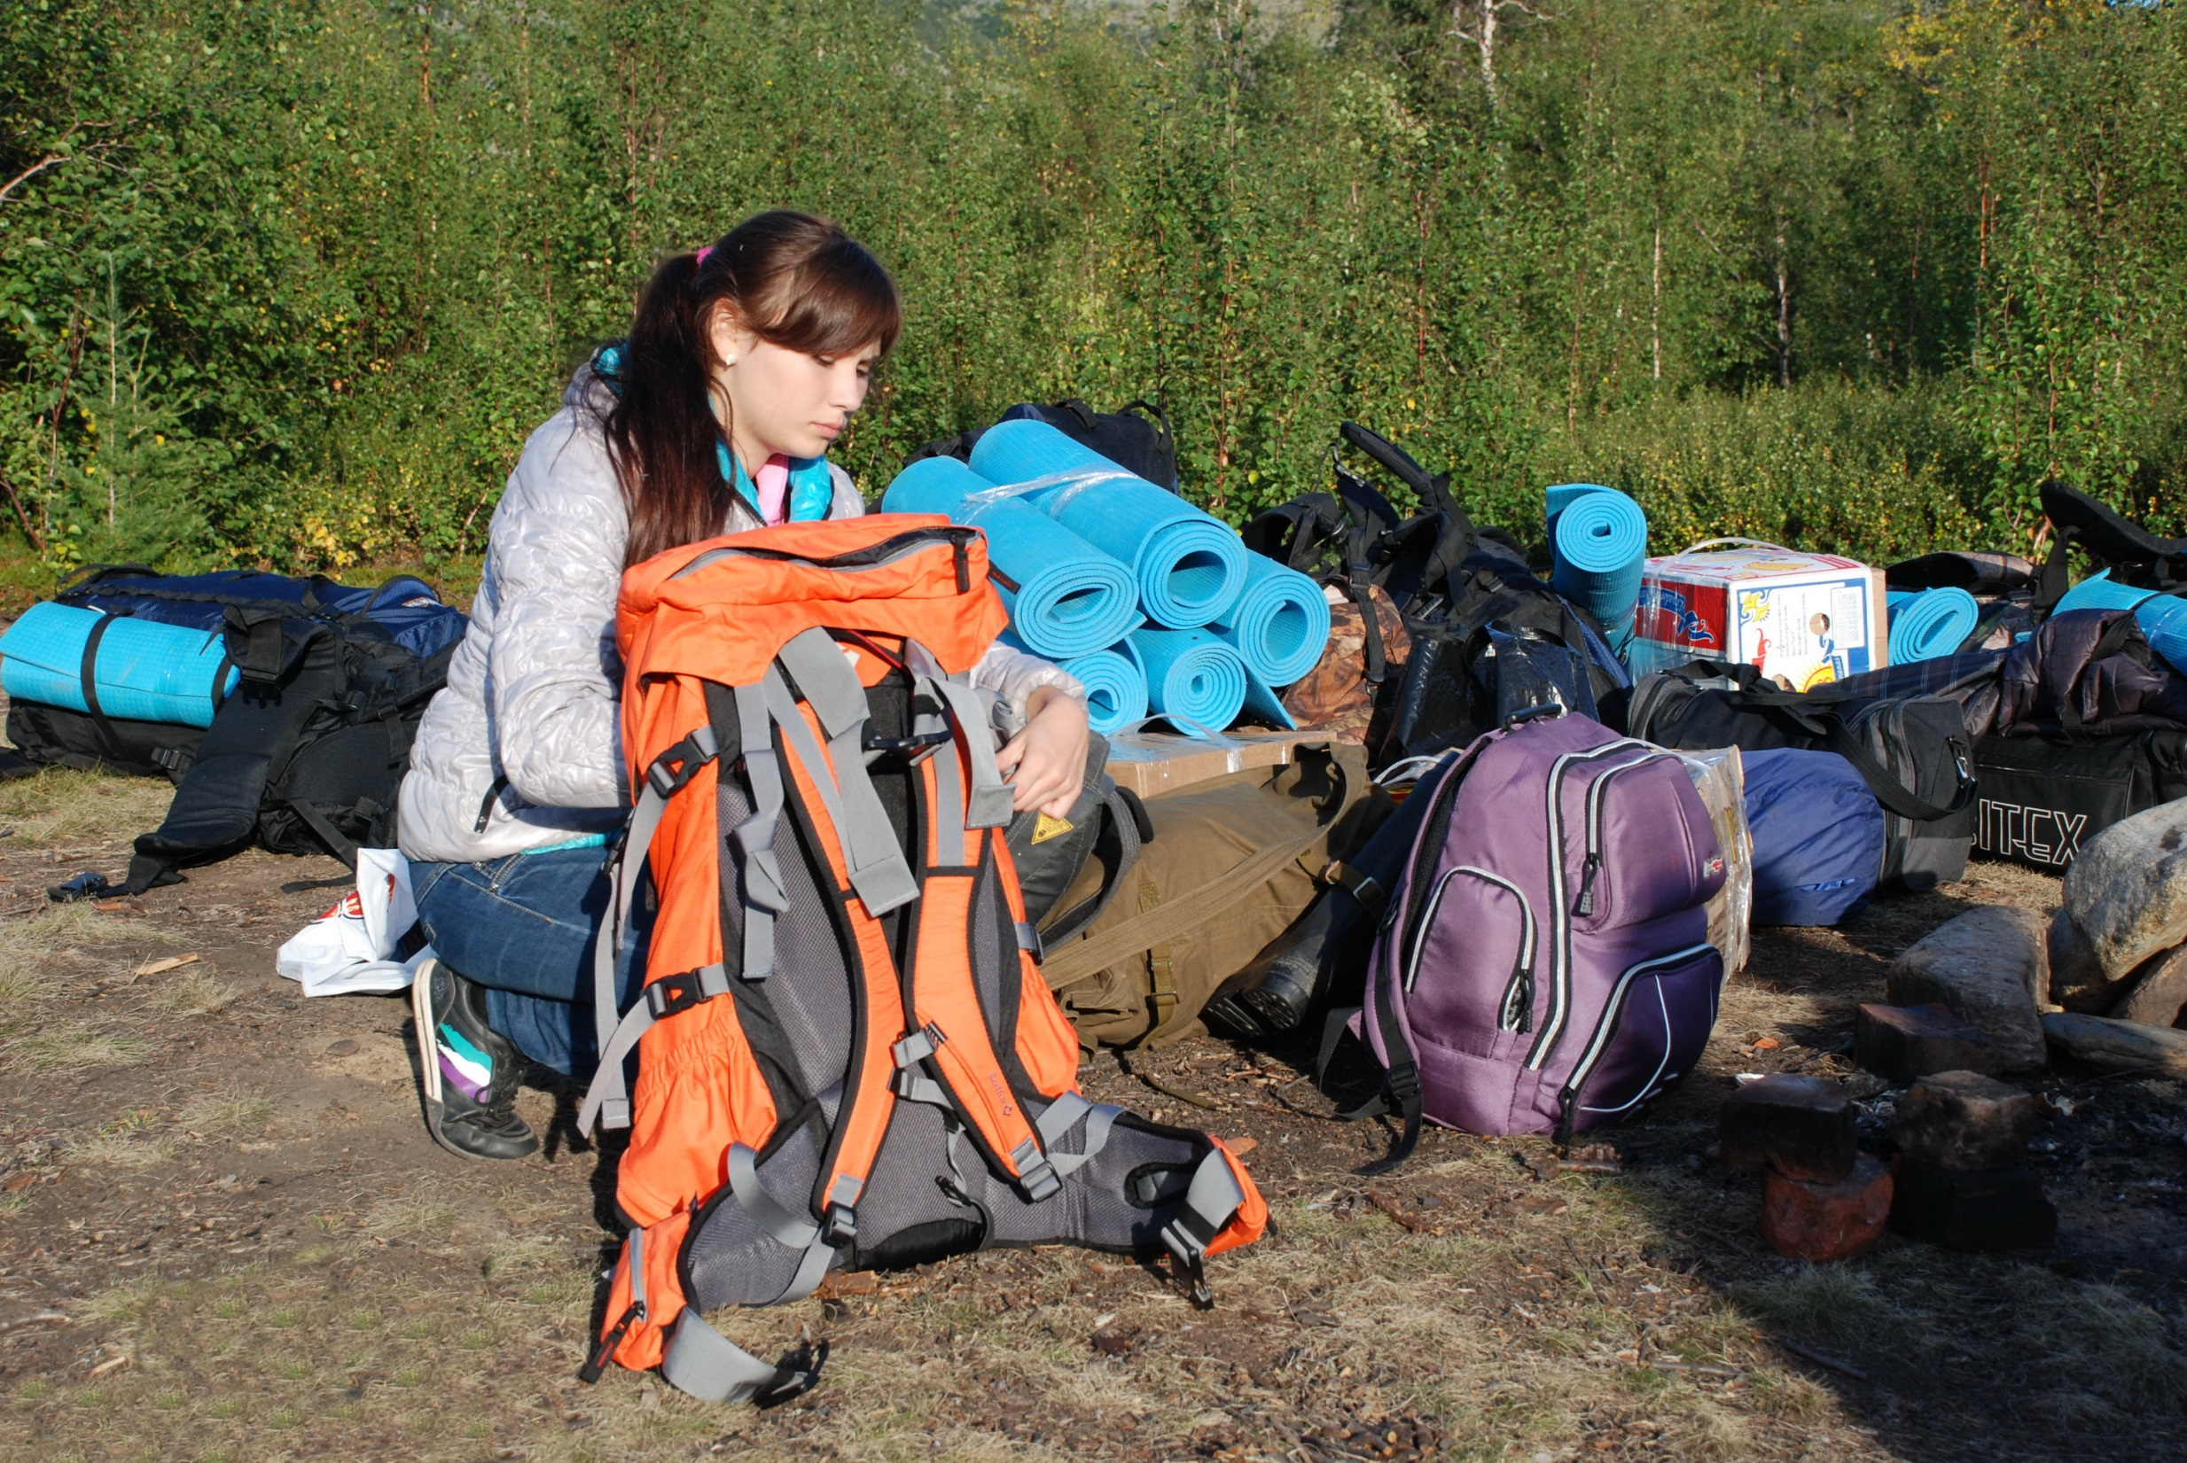

Slide 8
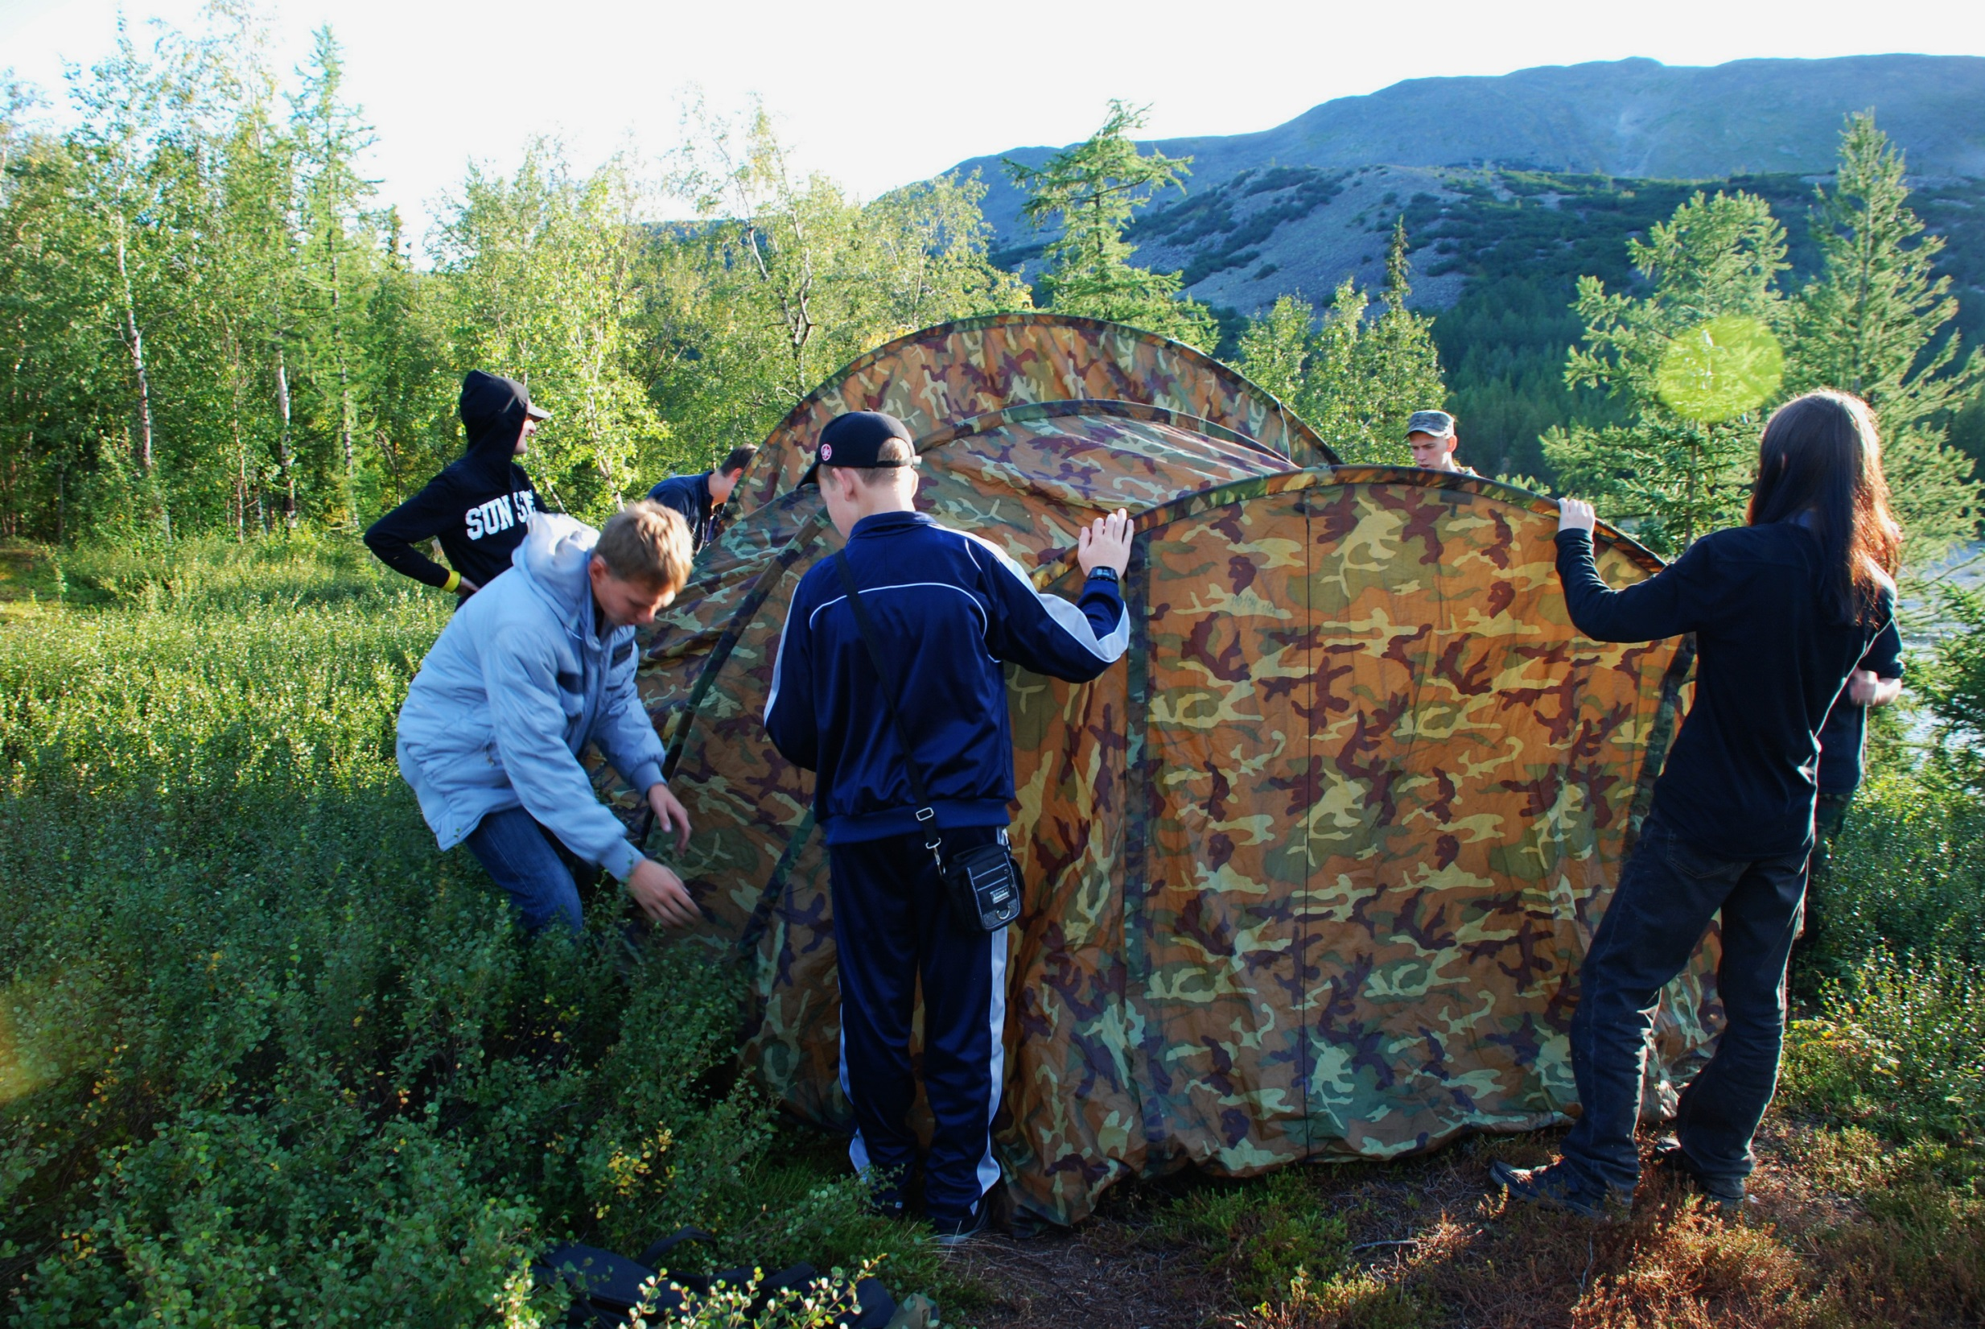

Slide 9
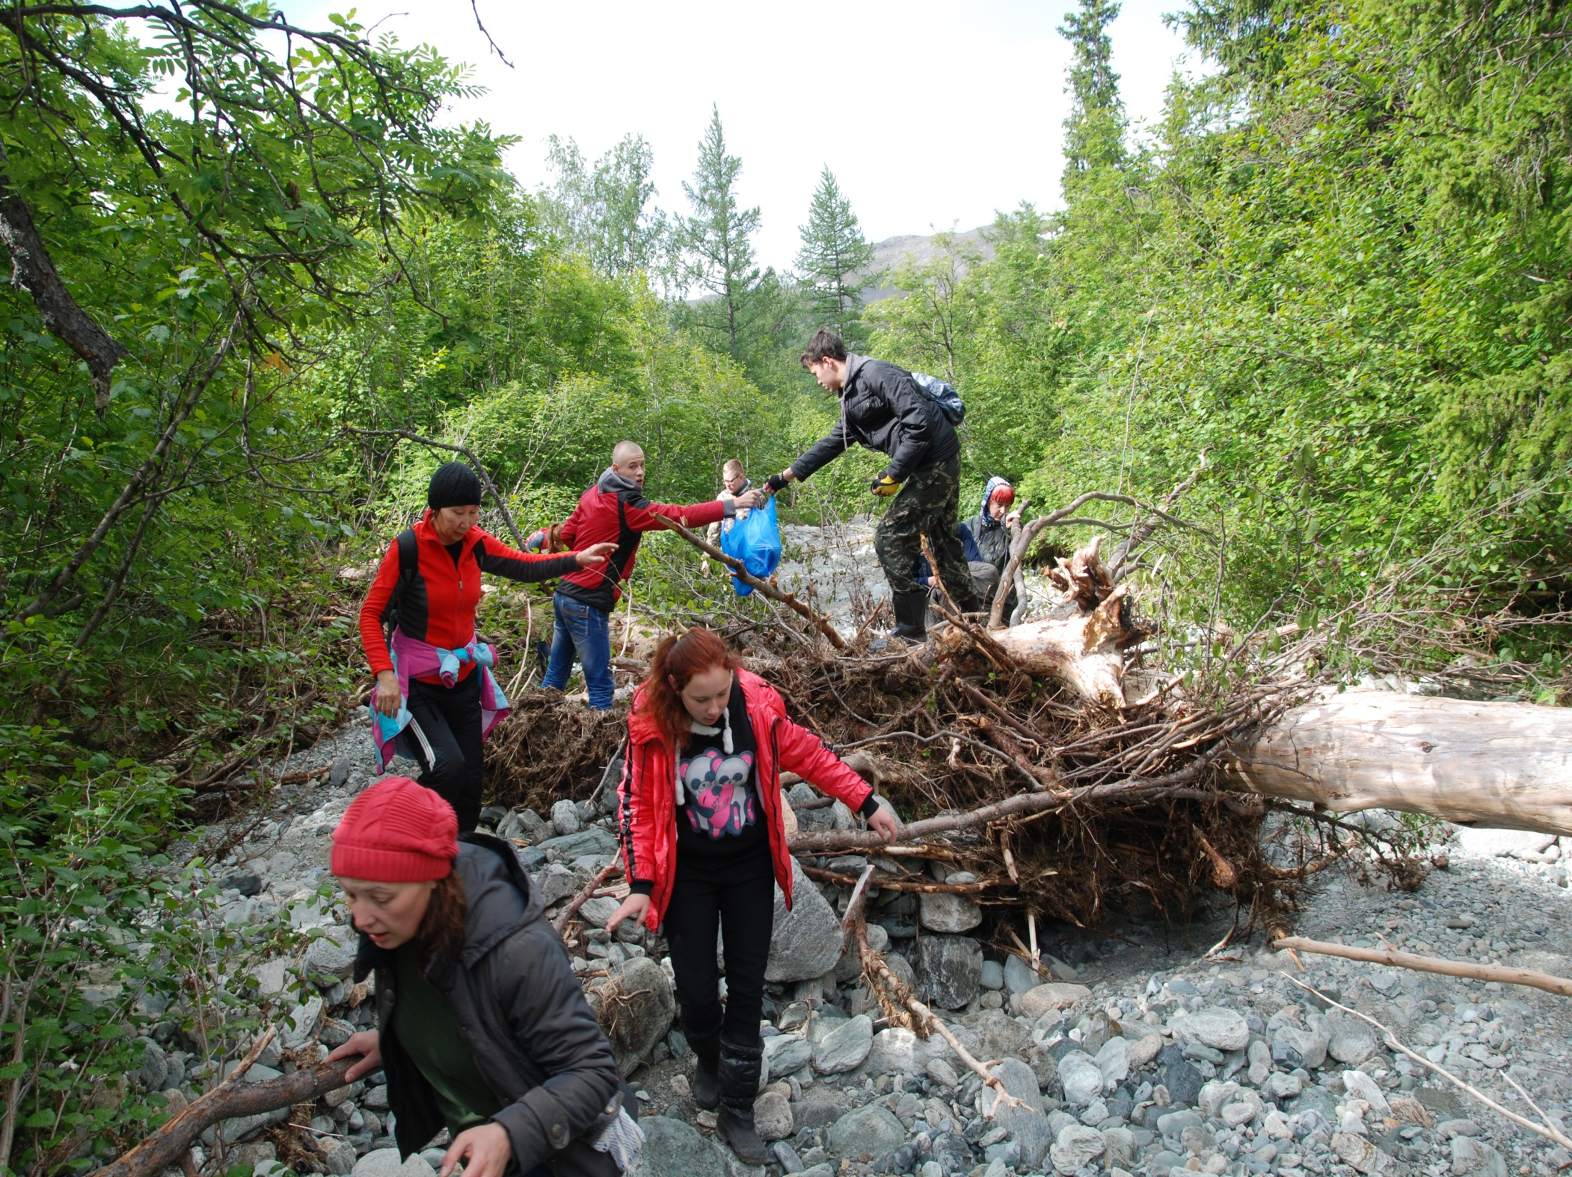

Slide 10
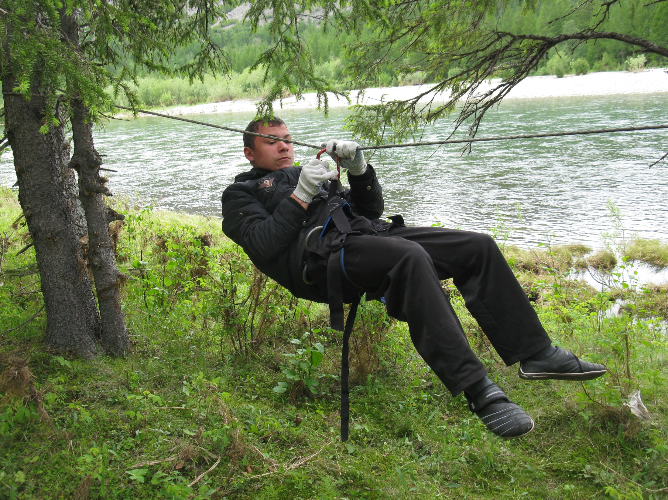

Slide 11
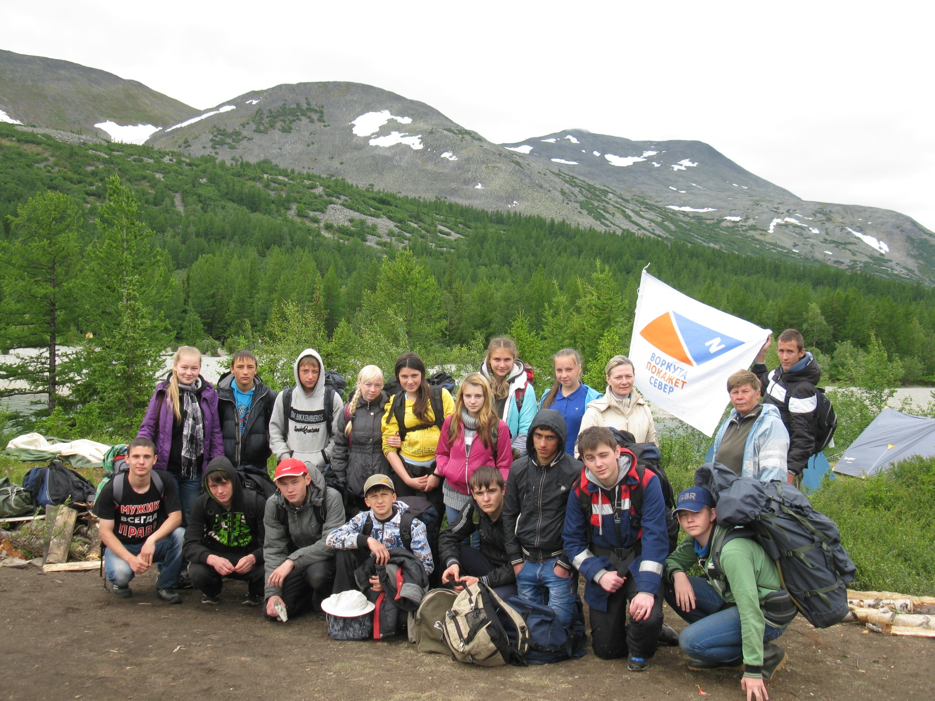

Slide 12
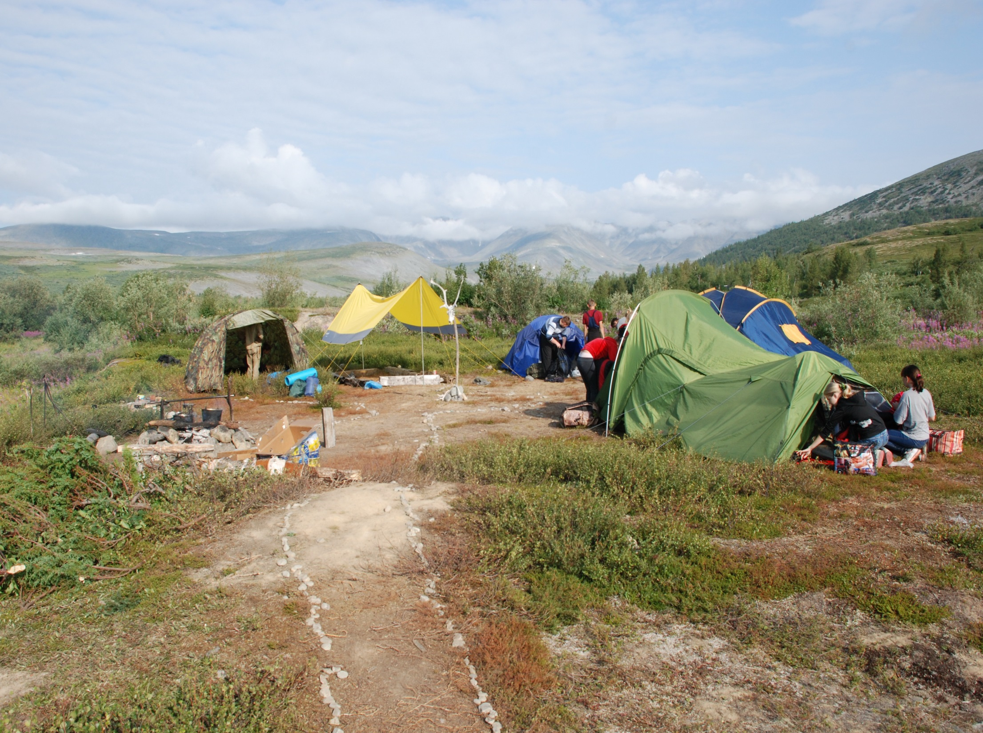

Slide 13
Наши контакты:
муниципальноЕ образованиЕ
городского округа «Воркута»
Муниципальное бюджетное учреждение
«Городской центр развития туризма» г. Воркуты
(МБУ «ГЦРТ» г. Воркуты)
« туризм сöвмöдан карса шöрин»
муниципальнöй сьöмкуд учреждение
(«ТСКШ » МСУ)
169912, г.Воркута, ул.Ш.Набережная, 14
тел. (82151) 6-53-93
E-mail: mbu.gtsrt@yandex.ru
сайт: www.vorkuta-ice.ru

Slide 14
БЛАГОДАРИМ ЗА ВНИМАНИЕ
АТТЬÖ ДОНА ВÖР-ВА ВИДЗЫСЬЯС

